Slide 1
Заходи безпеки під час роботи з лугами

Slide 2
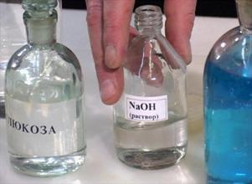
Луги — розчинні у воді сильні, а іноді слабкі основи, які дисоціюючи в розчині створюють велику концентрацію іонів –OH. До них зазвичай відносять гідроксиди лужних і лужноземельних металів. Луги — безбарвні кристалічні речовини.
Гідроксиди лужних металів — їдкі луги — добре розчинні у воді (гірше — LiOH), гідроксиди лужноземельних металів — гірше. Сила основ і їх розчинність у воді в кожній групі періодичної системи зростають зверху вниз з збільшенням радіуса катіона. Їдкі луги розчинні також в етанолі і метанолі.

Slide 3
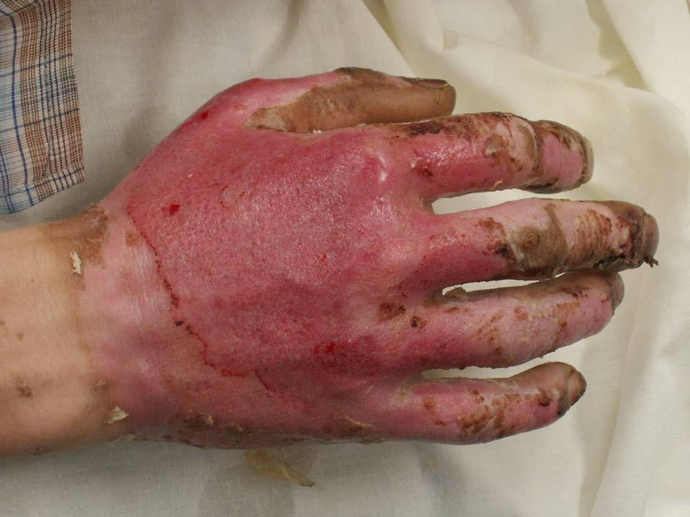
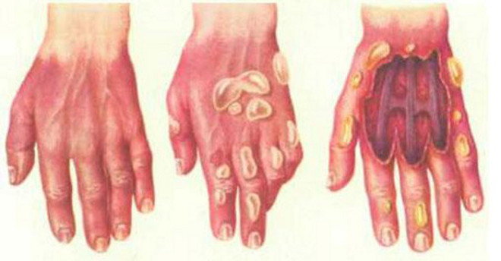
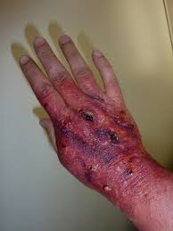
Працюючи з кислотами і їдкими лугами, треба пам'ятати, що невиконання правил поводження з ними призводить до сильних хімічних опіків.

Slide 4
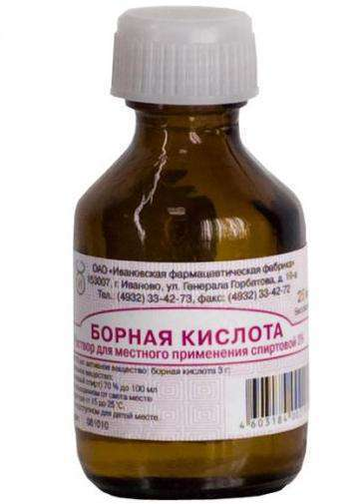
Якщо ж розчин лугу все ж таки потрапив на шкіру, необхідно відразу ж змити його великою кількістю води, аж доки щезне відчуття милкості, а потім нейтралізувати розчином борної кислоти

Slide 5
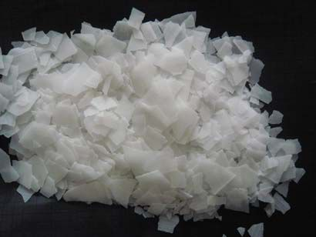
1. Під час всіх операцій з кислотами і лугами треба обов'язково застосовувати засоби індивідуального захисту: халат та гумовий фартух, гумові рукавиці, захисні окуляри тощо.
2. Розчиняти луги слід у фарфоровому посуді, повільно додаючи до води невеликі порції лугу при безперервному перемішуванні. Шматочки лугу можна брати тільки пінцетом або щипцями.

Slide 6
3. Відпрацьовані кислоти і луги слід збирати в спеціально призначений посуд окремо і зливати в каналізацію тільки після нейтралізації.
4. Розлиті випадково кислоти або розчини лугів збирати і зливати в місця за вказівкою вчителя.

Slide 7
Вимоги безпеки в аварійних ситуаціях
1. Щоб уникнути опіків порожнини рота, а також отруєння, забороняється набирати розчини кислот, лугів та інших агресивних рідин у піпетку ротом. Для засмоктування цих речовин потрібно користуватися піпетками з різними пастками та гумовою грушею.
2. Розлиті кислоти або луги необхідно негайно засипати піском, нейтралізувати і після цього прибрати.
3. У випадку аварії, коли починають виділятись значні кількості отруйних газів і пари, треба негайно вивести учнів з приміщення і після цього приступити до ліквідації аварійного стану, користуючись протигазом та іншими захисними засобами

